Slide 1
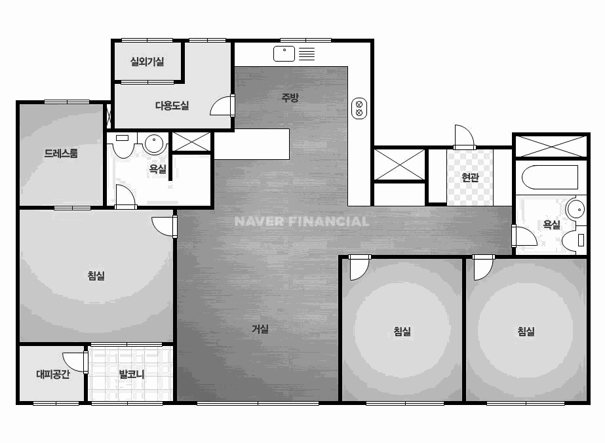

간접조명 A SET
간접조명 센서 SET
우물천장간접조명 및 커튼박수 추가(별도 추가)
59A타입 간접A /간접 센서 SET
욕실 휴젠트여부에 대하여
기사분이 현장에서 파악하여
센서위치를 적용해드립니다.
59A$m^{2}$
**스위치 연결을 위해 별도의 타공이 필요할 수
있으며 공스피커로 마감 될 수도 있음
전자식스위치+리모컨
우물은 두가지 타입중 선택 가능합니다.
라운드우물은 추가금액 발생 됩니다.

Slide 2
간접조명 A SET
간접조명 센서 SET
우물천장간접조명 및 커튼박수 추가(별도 추가)
59A타입 간접 프리미엄 SET
욕실 휴젠트여부에 대하여
기사분이 현장에서 파악하여
센서위치를 적용해드립니다.
59A$m^{2}$
**스위치 연결을 위해 별도의 타공이 필요할 수
있으며 공스피커로 마감 될 수도 있음
전자식스위치+리모컨
무선리모컨
1구(3채널)
우물은 두가지 타입중 선택 가능합니다.
라운드우물은 추가금액 발생 됩니다.

Slide 3
간접조명 A SET
간접조명 센서 SET
우물천장간접조명 및 커튼박수 추가(별도 추가)
59A타입 간접 프리미엄 SET + 실링팬 우물두줄
욕실 휴젠트여부에 대하여
기사분이 현장에서 파악하여
센서위치를 적용해드립니다.
59A$m^{2}$
**스위치 연결을 위해 별도의 타공이 필요할 수
있으며 공스피커로 마감 될 수도 있음
전자식스위치+리모컨
무선리모컨
1구(3채널)
실링팬 루씨에어
설치+보강+우물 천장 안 실크 도배
우물조명 2줄 전구색+주백색
우물은 두가지 타입중 선택 가능합니다.
라운드우물은 추가금액 발생 됩니다.

Slide 4



간접조명 A SET
간접조명 센서 SET
우물천장간접조명 및 커튼박수 추가(별도 추가)
59A타입 간접 프리미엄 SET + 실링팬 우물두줄
욕실 휴젠트여부에 대하여
기사분이 현장에서 파악하여
센서위치를 적용해드립니다.
싱크대 간접등 서비스
59A$m^{2}$
**스위치 연결을 위해 별도의 타공이 필요할 수
있으며 공스피커로 마감 될 수도 있음
욕실센서 서비스
욕실센서 서비스
전자식스위치
실링팬 루씨에어
설치+보강+우물 천장 안 실크 도배
우물조명 2줄 전구색+주백색

Slide 5
간접조명 A SET
간접조명 센서 SET
우물천장간접조명 및 커튼박수 추가(별도 추가)
59A타입 간접 프리미엄 SET + 실링팬 우물두줄
욕실 휴젠트여부에 대하여
기사분이 현장에서 파악하여
센서위치를 적용해드립니다.
59A$m^{2}$
**스위치 연결을 위해 별도의 타공이 필요할 수
있으며 공스피커로 마감 될 수도 있음
욕실센서 서비스
욕실센서 서비스
전자식스위치
실링팬 루씨에어
설치+보강

Slide 6
간접조명 A SET
간접조명 센서 SET
우물천장간접조명 및 커튼박수 추가(별도 추가)
59A타입 간접 프리미엄 SET + 실링팬 우물두줄
욕실 휴젠트여부에 대하여
기사분이 현장에서 파악하여
센서위치를 적용해드립니다.
주방간접조명 재배선
59A$m^{2}$
**스위치 연결을 위해 별도의 타공이 필요할 수
있으며 공스피커로 마감 될 수도 있음
욕실센서 서비스
욕실센서 서비스
전자식스위치
무선리모컨
1구(3채널)
전동커튼 배선
실링팬 루씨에어
설치+보강
전동커튼 배선

Slide 7
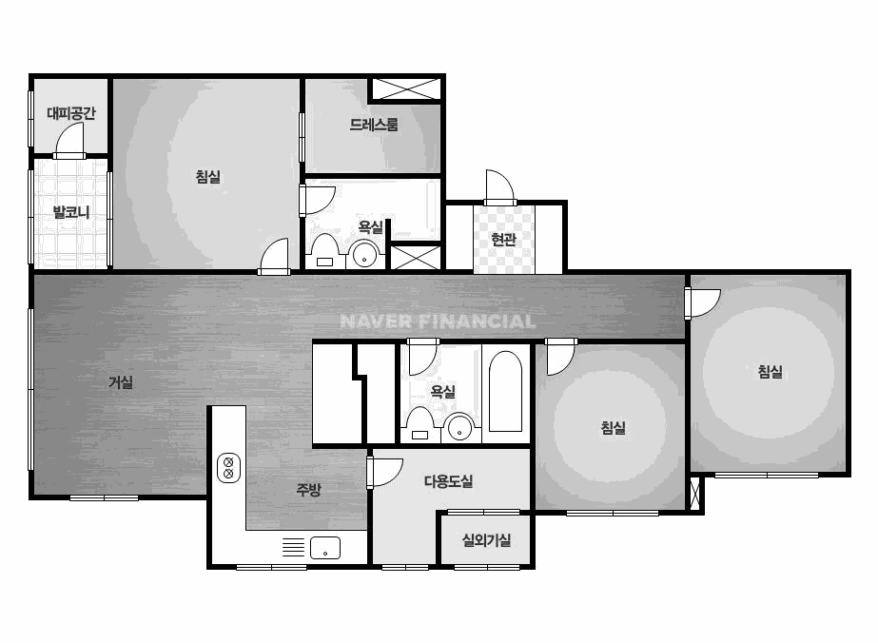

욕실 휴젠트여부에 대하여
기사분이 현장에서 파악하여
센서위치를 적용해드립니다.
간접조명 A SET
간접조명 센서 SET
우물천장간접조명 및 커튼박수 추가(별도 추가)
59B타입 간접A /간접 센서 SET
**스위치 연결을 위해 별도의 타공이 필요할 수
있으며 공스피커로 마감 될 수도 있음
59B$m^{2}$
전자식스위치+리모컨
우물은 두가지 타입중 선택 가능합니다.
라운드우물은 추가금액 발생 됩니다.

Slide 8
욕실 휴젠트여부에 대하여
기사분이 현장에서 파악하여
센서위치를 적용해드립니다.
간접조명 A SET
간접조명 센서 SET
우물천장간접조명 및 커튼박수 추가(별도 추가)
59B타입 간접 프리미엄 SET
**스위치 연결을 위해 별도의 타공이 필요할 수
있으며 공스피커로 마감 될 수도 있음
59B$m^{2}$
무선리모컨
1구(3채널)
전자식스위치+리모컨
우물은 두가지 타입중 선택 가능합니다.
라운드우물은 추가금액 발생 됩니다.

Slide 9
욕실 휴젠트여부에 대하여
기사분이 현장에서 파악하여
센서위치를 적용해드립니다.
간접조명 A SET
간접조명 센서 SET
우물천장간접조명 및 커튼박수 추가(별도 추가)
59B타입 간접 프리미엄 SET + 실링팬 우물두줄
**스위치 연결을 위해 별도의 타공이 필요할 수
있으며 공스피커로 마감 될 수도 있음
59B$m^{2}$
무선리모컨
1구(3채널)
전자식스위치+리모컨
우물은 두가지 타입중 선택 가능합니다.
라운드우물은 추가금액 발생 됩니다.
실링팬 루씨에어
설치+보강+우물 천장 안 실크 도배
우물조명 2줄 전구색+주백색

Slide 10

욕실 휴젠트여부에 대하여
기사분이 현장에서 파악하여
센서위치를 적용해드립니다.
간접조명 A SET
간접조명 센서 SET
우물천장간접조명 및 커튼박수 추가(별도 추가)
59B타입 간접 프리미엄 SET + 실링팬 우물두줄
**스위치 연결을 위해 별도의 타공이 필요할 수
있으며 공스피커로 마감 될 수도 있음
59B$m^{2}$
욕실센서 서비스
전자식스위치+리모컨
욕실센서 서비스

Slide 11
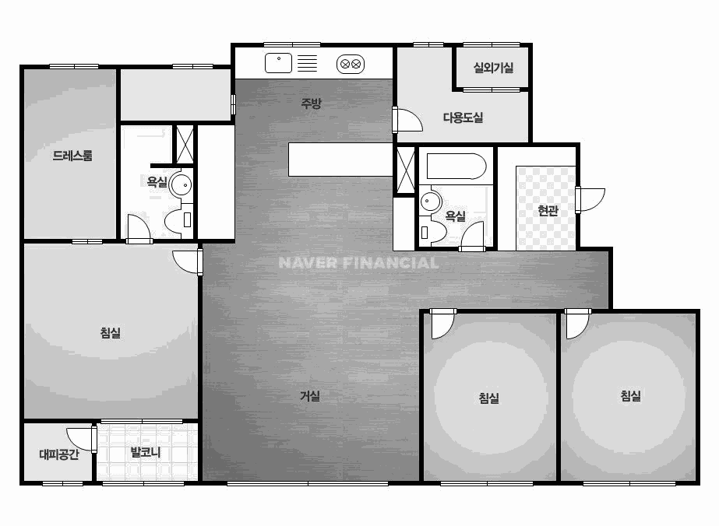

간접조명 A SET
간접조명 센서 SET
우물천장간접조명 및 커튼박수 추가(별도 추가)
84A타입 간접A /간접 센서 SET
욕실 휴젠트여부에 대하여
기사분이 현장에서 파악하여
센서위치를 적용해드립니다.
$${84Am}^{2}$$
**스위치 연결을 위해 별도의 타공이 필요할 수
있으며 공스피커로 마감 될 수도 있음
전자식스위치+리모컨
우물은 두가지 타입중 선택 가능합니다.
라운드우물은 추가금액 발생 됩니다.

Slide 12
간접조명 A SET
간접조명 센서 SET
우물천장간접조명 및 커튼박수 추가(별도 추가)
84A타입 간접 프리미엄 SET
욕실 휴젠트여부에 대하여
기사분이 현장에서 파악하여
센서위치를 적용해드립니다.
$${84Am}^{2}$$
**스위치 연결을 위해 별도의 타공이 필요할 수
있으며 공스피커로 마감 될 수도 있음
전자식스위치+리모컨
무선리모컨
1구(3채널)
우물은 두가지 타입중 선택 가능합니다.
라운드우물은 추가금액 발생 됩니다.

Slide 13
간접조명 A SET
간접조명 센서 SET
우물천장간접조명 및 커튼박수 추가(별도 추가)
84A타입 간접 프리미엄 SET + 실링팬 우물두줄
욕실 휴젠트여부에 대하여
기사분이 현장에서 파악하여
센서위치를 적용해드립니다.
$${84Am}^{2}$$
**스위치 연결을 위해 별도의 타공이 필요할 수
있으며 공스피커로 마감 될 수도 있음
전자식스위치+리모컨
무선리모컨
1구(3채널)
실링팬 루씨에어
설치+보강+우물 천장 안 실크 도배
우물조명 2줄 전구색+주백색
우물은 두가지 타입중 선택 가능합니다.
라운드우물은 추가금액 발생 됩니다.

Slide 14
간접조명 A SET
간접조명 센서 SET
우물천장간접조명 및 커튼박수 추가(별도 추가)
84A타입 간접 프리미엄 SET + 실링팬 우물두줄
욕실 휴젠트여부에 대하여
기사분이 현장에서 파악하여
센서위치를 적용해드립니다.
욕실센서 서비스
욕실센서 서비스
$${84Am}^{2}$$
**스위치 연결을 위해 별도의 타공이 필요할 수
있으며 공스피커로 마감 될 수도 있음
실링팬 루씨에어
설치+보강+우물 천장 안 실크 도배
우물조명 2줄 전구색+주백색

Slide 15

간접조명 A SET
간접조명 센서 SET
우물천장간접조명 및 커튼박수 추가(별도 추가)
84A타입 간접 프리미엄 SET + 실링팬 우물두줄
욕실 휴젠트여부에 대하여
기사분이 현장에서 파악하여
센서위치를 적용해드립니다.
욕실센서 서비스
욕실센서 서비스
$${84Am}^{2}$$
**스위치 연결을 위해 별도의 타공이 필요할 수
있으며 공스피커로 마감 될 수도 있음
전자식스위치

Slide 16
간접조명 A SET
간접조명 센서 SET
우물천장간접조명 및 커튼박수 추가(별도 추가)
84A타입 간접 프리미엄 SET + 실링팬 우물두줄
욕실 휴젠트여부에 대하여
기사분이 현장에서 파악하여
센서위치를 적용해드립니다.
욕실센서 서비스
욕실센서 서비스
$${84Am}^{2}$$
**스위치 연결을 위해 별도의 타공이 필요할 수
있으며 공스피커로 마감 될 수도 있음
전자식스위치+리모컨
실링팬 루씨에어
설치+보강

Slide 17
간접조명 A SET
간접조명 센서 SET
우물천장간접조명 및 커튼박수 추가(별도 추가)
84A타입 간접 프리미엄 SET + 실링팬 우물두줄
욕실 휴젠트여부에 대하여
기사분이 현장에서 파악하여
센서위치를 적용해드립니다.
욕실센서 서비스
욕실센서 서비스
$${84Am}^{2}$$
**스위치 연결을 위해 별도의 타공이 필요할 수
있으며 공스피커로 마감 될 수도 있음
실링팬 루씨에어
설치+보강

Slide 18

간접조명 A SET
간접조명 센서 SET
우물천장간접조명 및 커튼박수 추가(별도 추가)
84A타입 간접 프리미엄 SET + 실링팬 우물두줄
욕실 휴젠트여부에 대하여
기사분이 현장에서 파악하여
센서위치를 적용해드립니다.
라운드 무몰딩
싱크대 간접등 서비스
욕실센서 서비스
$${84Am}^{2}$$
**스위치 연결을 위해 별도의 타공이 필요할 수
있으며 공스피커로 마감 될 수도 있음
욕실센서 서비스
전자식스위치
실링팬 루씨에어
설치+보강
우물조명 2줄 전구색+주백색

Slide 19
간접조명 A SET
간접조명 센서 SET
우물천장간접조명 및 커튼박수 추가(별도 추가)
84A타입 간접 프리미엄 SET + 실링팬 우물두줄
욕실 휴젠트여부에 대하여
기사분이 현장에서 파악하여
센서위치를 적용해드립니다.
싱크대 간접등 서비스
욕실센서 서비스
욕실센서 서비스
$${84Am}^{2}$$
**스위치 연결을 위해 별도의 타공이 필요할 수
있으며 공스피커로 마감 될 수도 있음
전자식스위치+리모컨
무선리모컨
1구(3채널)
실링팬 루씨에어
설치+보강+우물 천장 안 실크 도배
우물조명 2줄 전구색+주백색

Slide 20
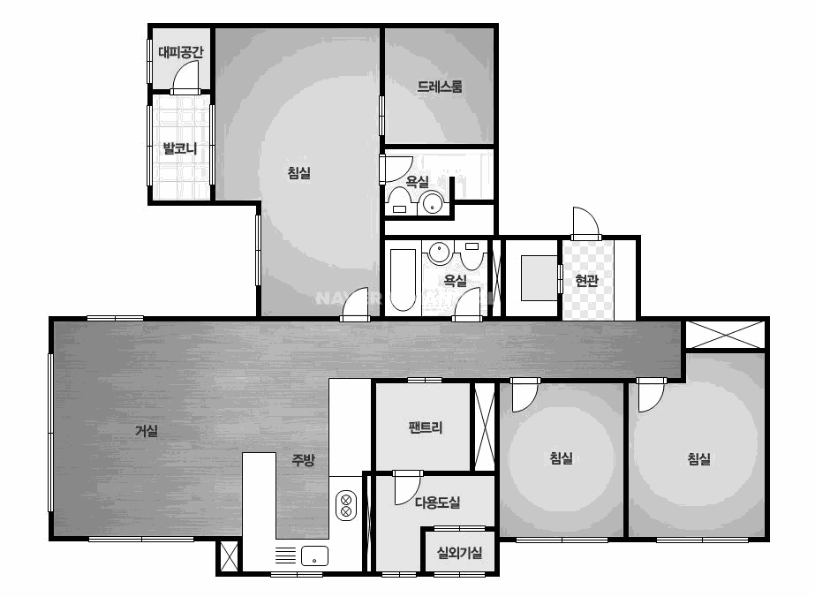

간접조명 A SET
간접조명 센서 SET
우물천장간접조명 및 커튼박수 추가(별도 추가)
84B타입 간접A /간접 센서 SET
욕실 휴젠트여부에 대하여
기사분이 현장에서 파악하여
센서위치를 적용해드립니다.
$${84Bm}^{2}$$
**스위치 연결을 위해 별도의 타공이 필요할 수
있으며 공스피커로 마감 될 수도 있음
전자식스위치+리모컨
우물은 두가지 타입중 선택 가능합니다.
라운드우물은 추가금액 발생 됩니다.
매입등 3개를 커튼박스 조명으로 변경 가능 함

Slide 21
간접조명 A SET
간접조명 센서 SET
우물천장간접조명 및 커튼박수 추가(별도 추가)
84B타입 간접 프리미엄 SET
욕실 휴젠트여부에 대하여
기사분이 현장에서 파악하여
센서위치를 적용해드립니다.
$${84Bm}^{2}$$
**스위치 연결을 위해 별도의 타공이 필요할 수
있으며 공스피커로 마감 될 수도 있음
무선리모컨
1구(3채널)
전자식스위치+리모컨
우물은 두가지 타입중 선택 가능합니다.
라운드우물은 추가금액 발생 됩니다.
매입등 3개를 커튼박스 조명으로 변경 가능 함

Slide 22
간접조명 A SET
간접조명 센서 SET
우물천장간접조명 및 커튼박수 추가(별도 추가)
84B타입 간접 프리미엄 SET + 실링팬 우물두줄
욕실 휴젠트여부에 대하여
기사분이 현장에서 파악하여
센서위치를 적용해드립니다.
$${84Bm}^{2}$$
**스위치 연결을 위해 별도의 타공이 필요할 수
있으며 공스피커로 마감 될 수도 있음
무선리모컨
1구(3채널)
전자식스위치+리모컨
우물은 두가지 타입중 선택 가능합니다.
라운드우물은 추가금액 발생 됩니다.
실링팬 루씨에어
설치+보강+우물 천장 안 실크 도배
우물조명 2줄 전구색+주백색
매입등 3개를 커튼박스 조명으로 변경 가능 함

Slide 23
간접조명 A SET
간접조명 센서 SET
우물천장간접조명 및 커튼박수 추가(별도 추가)
84B타입 간접 프리미엄 SET + 실링팬 우물두줄
욕실 휴젠트여부에 대하여
기사분이 현장에서 파악하여
센서위치를 적용해드립니다.
$${84Bm}^{2}$$
**스위치 연결을 위해 별도의 타공이 필요할 수
있으며 공스피커로 마감 될 수도 있음
욕실센서 서비스
실링팬 루씨에어
설치+보강

Slide 24
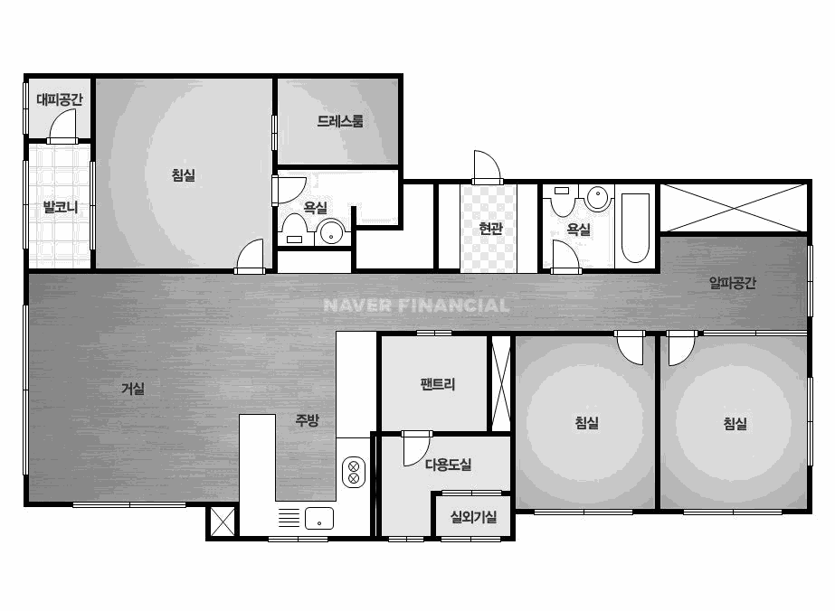

간접조명 A SET
간접조명 센서 SET
우물천장간접조명 및 커튼박수 추가(별도 추가)
84C타입 간접A /간접 센서 SET
욕실 휴젠트여부에 대하여
기사분이 현장에서 파악하여
센서위치를 적용해드립니다.
$${84Cm}^{2}$$
**스위치 연결을 위해 별도의 타공이 필요할 수
있으며 공스피커로 마감 될 수도 있음
전자식스위치
+리모컨
우물은 두가지 타입중 선택 가능합니다.
라운드우물은 추가금액 발생 됩니다.
매입등 3개를 커튼박스 조명으로 변경 가능 함

Slide 25
간접조명 A SET
간접조명 센서 SET
우물천장간접조명 및 커튼박수 추가(별도 추가)
84C타입 간접 프리미엄 SET
욕실 휴젠트여부에 대하여
기사분이 현장에서 파악하여
센서위치를 적용해드립니다.
$${84Cm}^{2}$$
**스위치 연결을 위해 별도의 타공이 필요할 수
있으며 공스피커로 마감 될 수도 있음
무선리모컨
1구(3채널)
전자식스위치
+리모컨
우물은 두가지 타입중 선택 가능합니다.
라운드우물은 추가금액 발생 됩니다.
매입등 3개를 커튼박스 조명으로 변경 가능 함

Slide 26
간접조명 A SET
간접조명 센서 SET
우물천장간접조명 및 커튼박수 추가(별도 추가)
84C타입 간접 프리미엄 SET + 실링팬 우물두줄
욕실 휴젠트여부에 대하여
기사분이 현장에서 파악하여
센서위치를 적용해드립니다.
$${84Cm}^{2}$$
**스위치 연결을 위해 별도의 타공이 필요할 수
있으며 공스피커로 마감 될 수도 있음
무선리모컨
1구(3채널)
전자식스위치
+리모컨
우물은 두가지 타입중 선택 가능합니다.
라운드우물은 추가금액 발생 됩니다.
실링팬 루씨에어
설치+보강+우물 천장 안 실크 도배
우물조명 2줄 전구색+주백색
매입등 3개를 커튼박스 조명으로 변경 가능 함

Slide 27
간접조명 A SET
간접조명 센서 SET
우물천장간접조명 및 커튼박수 추가(별도 추가)
84C타입 간접 프리미엄 SET + 실링팬 우물두줄
욕실 휴젠트여부에 대하여
기사분이 현장에서 파악하여
센서위치를 적용해드립니다.
$${84Cm}^{2}$$
**스위치 연결을 위해 별도의 타공이 필요할 수
있으며 공스피커로 마감 될 수도 있음
욕실센서 서비스
욕실센서 서비스
전자식스위치
+리모컨
실링팬 루씨에어
설치+보강+우물 천장 안 실크 도배
우물조명 2줄 전구색+주백색
매입등 3개를 커튼박스 조명으로 변경 가능 함
싱크대 간접등 서비스

Slide 28
간접조명 A SET
간접조명 센서 SET
우물천장간접조명 및 커튼박수 추가(별도 추가)
84C타입 간접 프리미엄 SET + 실링팬 우물두줄
욕실 휴젠트여부에 대하여
기사분이 현장에서 파악하여
센서위치를 적용해드립니다.
$${84Cm}^{2}$$
**스위치 연결을 위해 별도의 타공이 필요할 수
있으며 공스피커로 마감 될 수도 있음
욕실센서 서비스
욕실센서 서비스
무선리모컨
1구(3채널)
전자식스위치
실링팬 루씨에어
설치+보강+우물 천장 안 실크 도배
우물조명 2줄 전구색+주백색
매입등 3개를 커튼박스 조명으로 변경 가능 함

Slide 29
간접조명 A SET
간접조명 센서 SET
우물천장간접조명 및 커튼박수 추가(별도 추가)
84C타입 간접 프리미엄 SET + 실링팬 우물두줄
욕실 휴젠트여부에 대하여
기사분이 현장에서 파악하여
센서위치를 적용해드립니다.
$${84Cm}^{2}$$
**스위치 연결을 위해 별도의 타공이 필요할 수
있으며 공스피커로 마감 될 수도 있음
욕실센서 서비스
현관미정
욕실센서 서비스
무선리모컨
1구(3채널)
전자식스위치
+리모컨
실링팬 루씨에어
설치+보강+우물 천장 안 실크 도배
우물조명 2줄 전구색+주백색
매입등 3개를 커튼박스 조명으로 변경 가능 함
싱크대 간접등 서비스

Slide 30
간접조명 A SET
간접조명 센서 SET
우물천장간접조명 및 커튼박수 추가(별도 추가)
84C타입 간접 프리미엄 SET + 실링팬 우물두줄
욕실 휴젠트여부에 대하여
기사분이 현장에서 파악하여
센서위치를 적용해드립니다.
$${84Cm}^{2}$$
**스위치 연결을 위해 별도의 타공이 필요할 수
있으며 공스피커로 마감 될 수도 있음
욕실센서 서비스
욕실센서 서비스
실링팬 루씨에어
설치+보강

